Slide 1
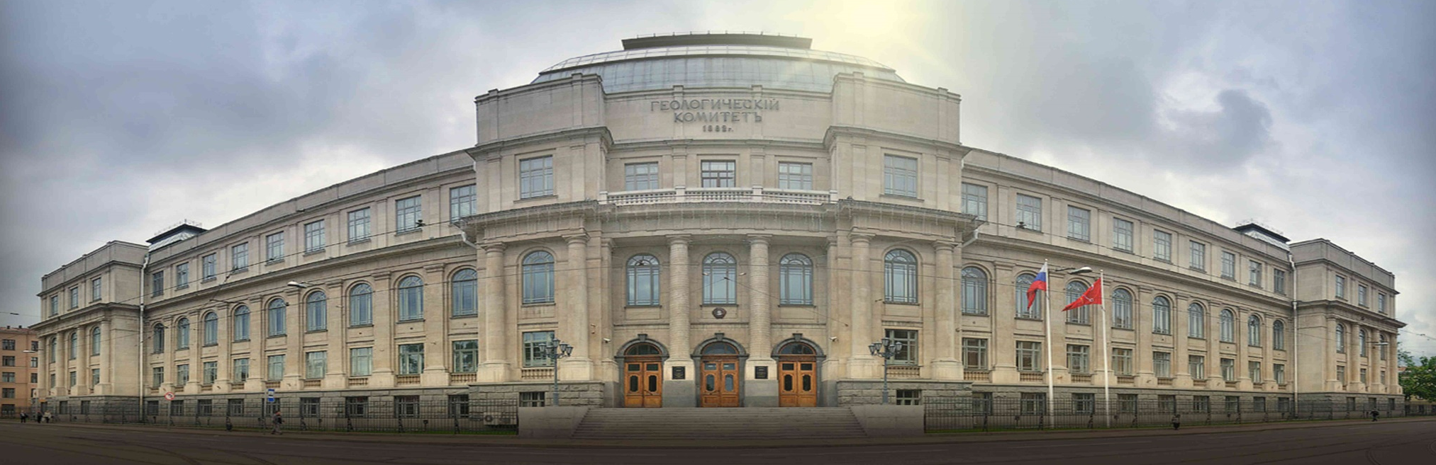
Состояние и перспективы развития Государственного геологического картографирования территории Российской Федерации и ее континентального шельфа (Санкт-Петербург, 18-20 апреля 2023 г.)
Перспективы использования сводной карты аномалий силы тяжести масштаба 1:1 000 000, построенной по материалам крупномасштабных съемок, для мониторинга ГК-1000 на Урале
Т.Н. Сурин, С.Н. Кашубин

Slide 2
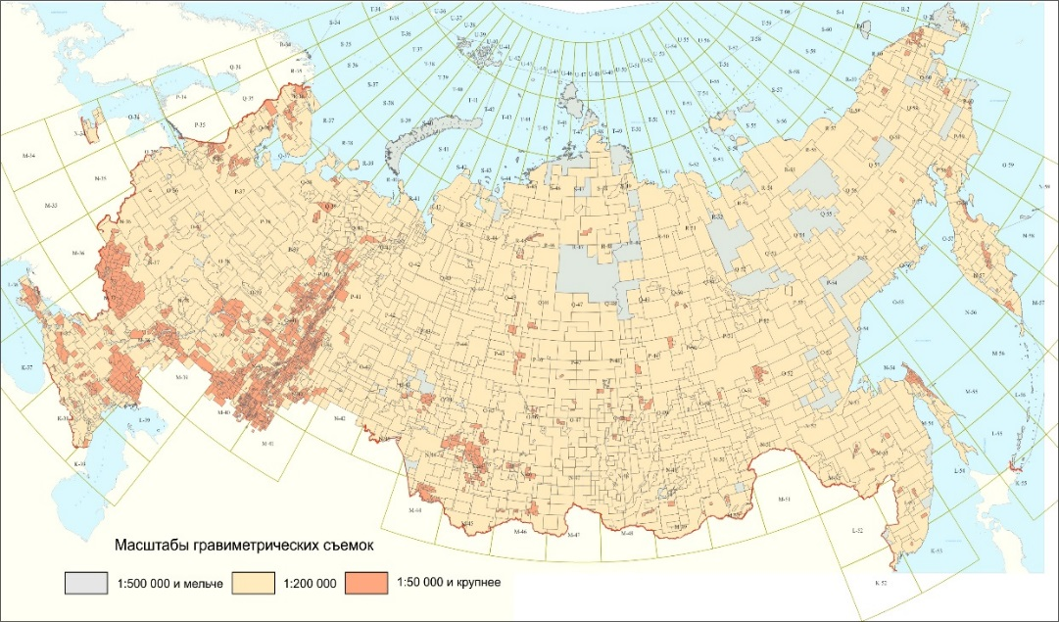
Схема изученности территории России гравиметрическими съемками

Slide 3
Работы специального геологического назначения (гравиметрические работы) Объект 2021-2023 гг.
Фрагмент изданной гравиметрической карты
Урала м-ба 1:1 000 000
(сечение изоаномал 2 мГал)
Задача: Построение фрагмента сводной карты аномалий силы
тяжести Уральской складчатой системы м-ба 1:1 000 000
с использованием крупномасштабных съемок
(в пределах листов N-40,41)
O-40
O-41
Схема изученности территории России гравиметрическими съемками
N-40
N-41

Slide 4
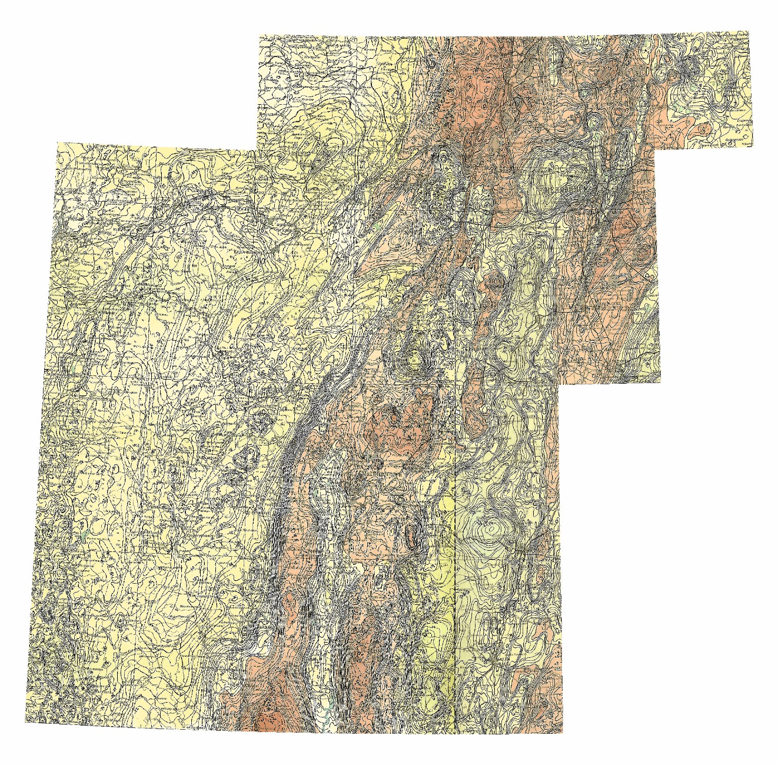
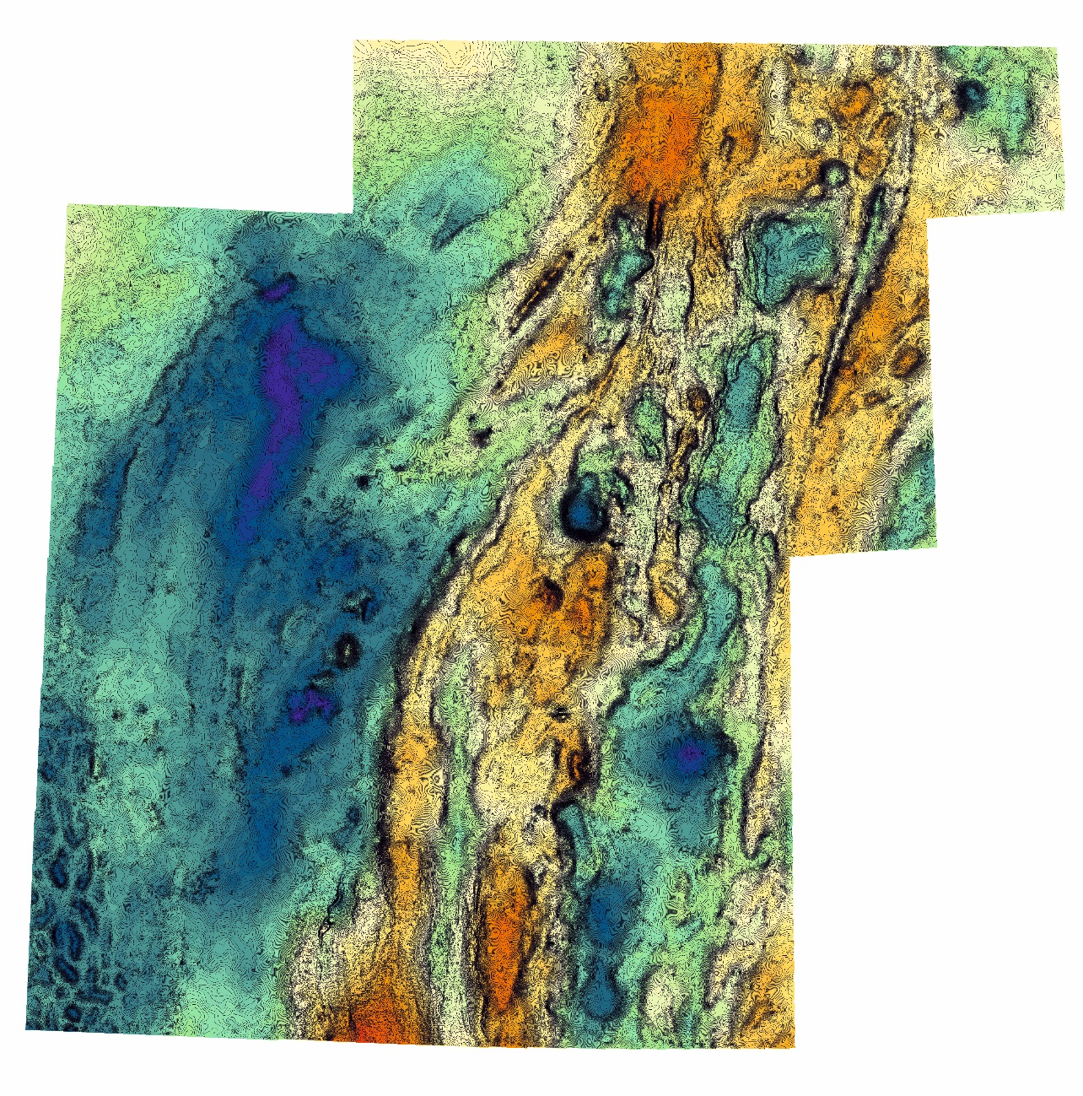
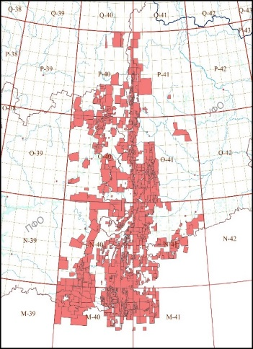
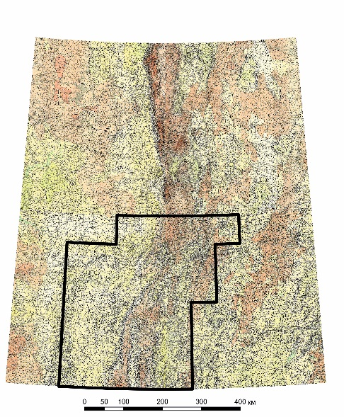
Фрагмент изданной
гравиметрической карты Урала м-ба 1:1 000 000
(сечение изоаномал 2 мГал)
Фрагмент сводной карты аномалий силы тяжести Уральского региона
м-ба 1:1 000 000, построенной с использованием крупномасштабных съемок
(сечение изоаномал 0.5 мГал)
N-40
N-41
Фрагмент изданной гравиметрической карты
Урала м-ба 1:1 000 000
(листы O-40,41; N-40,41)
Изученность Уральского региона
гравиметрическими съемками
м-ба 1:50 000 и крупнее
O-40
O-41
N-40
N-41
Авторы: Е.А. Андросов, Е.Г. Шупейкина,
Н.В. Сепелева

Slide 5
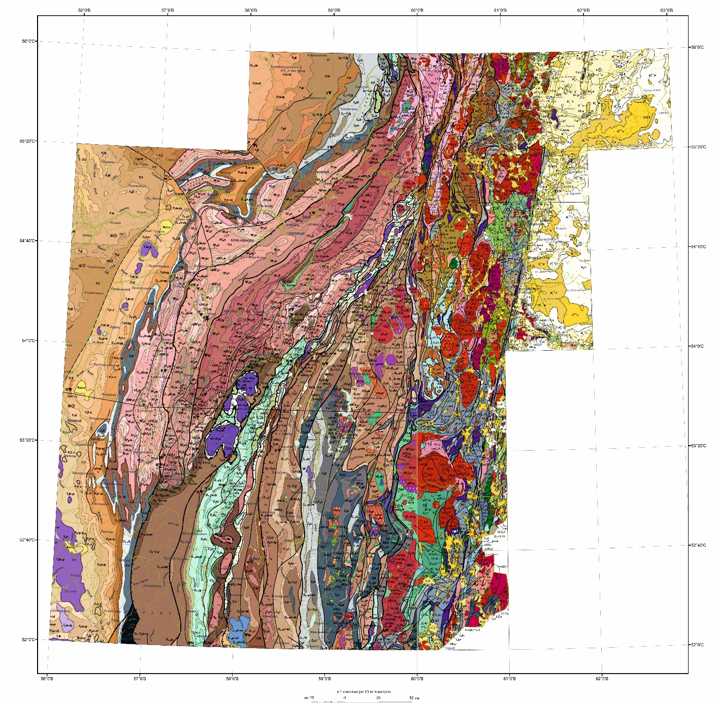
Фрагмент Государственной геологической карты Уральского региона
м-ба 1:1 000 000 (третье поколение) листы N-40-Уфа и N-41-Челябинск
Фрагмент сводной карты аномалий силы тяжести Уральского региона
м-ба 1:1 000 000, построенной с использованием крупномасштабных съемок
(сечение изоаномал 0.5 мГал)

Slide 6
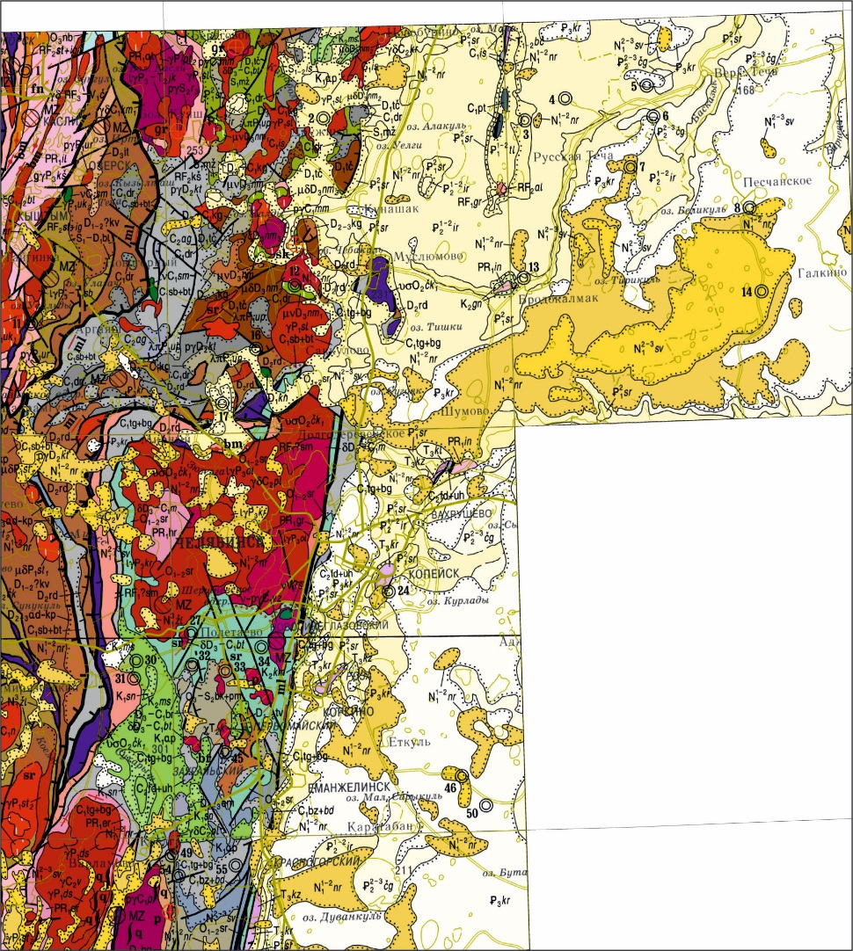
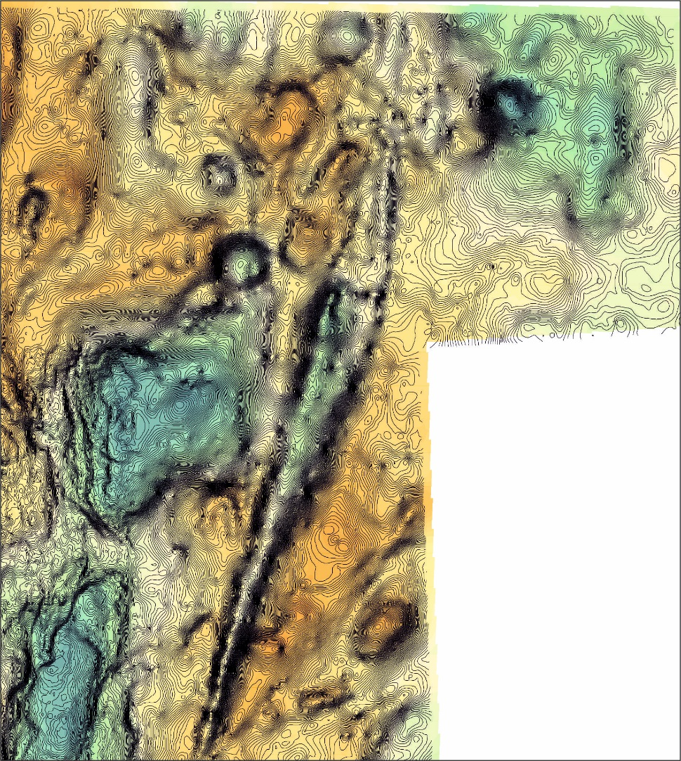
Фрагмент Государственной геологической карты Уральского региона
м-ба 1:1 000 000 (третье поколение) листы N-40-Уфа и N-41-Челябинск
Фрагмент сводной карты аномалий силы тяжести Уральского региона
м-ба 1:1 000 000, построенной с использованием крупномасштабных съемок
(сечение изоаномал 0.5 мГал)
Перекрытая покровными
отложениями
Зауральская мегазона

Slide 7
Фрагмент Государственной геологической карты Уральского региона
м-ба 1:1 000 000 (третье поколение) листы N-40-Уфа и N-41-Челябинск
Фрагмент сводной карты аномалий силы тяжести Уральского региона
м-ба 1:1 000 000, построенной с использованием крупномасштабных съемок
(сечение изоаномал 0.5 мГал)
1
1
1- Предполагаемый
гранитный массив
(Mo-W оруденение)
2
2
Перекрытая покровными
отложениями
Зауральская мегазона
2- Контуры Копейского
грабена и положение
Челябинского разлома
3- Предполагаемый
габбро-гранитный
плутон (железорудное
оруденение)
3
3

Slide 8
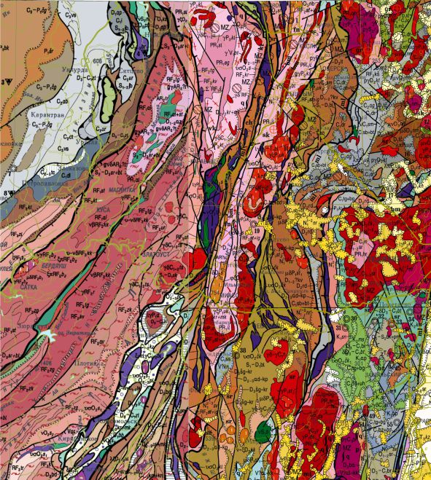
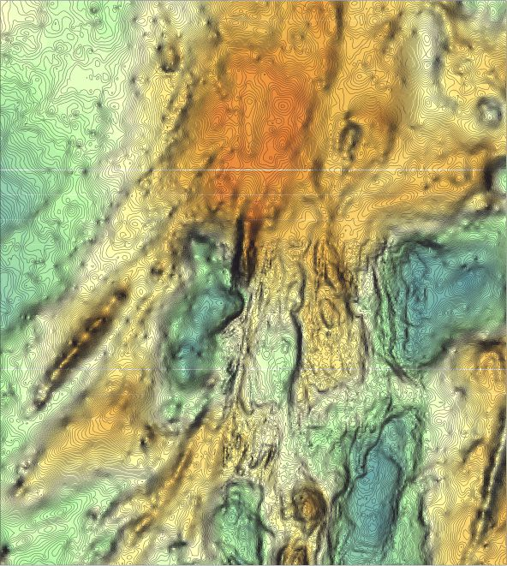
Фрагмент Государственной геологической карты Уральского региона
м-ба 1:1 000 000 (третье поколение) листы N-40-Уфа и N-41-Челябинск
Фрагмент сводной карты аномалий силы тяжести Уральского региона
м-ба 1:1 000 000, построенной с использованием крупномасштабных съемок
(сечение изоаномал 0.5 мГал)
4
4
4- Локальные сутуры
в сжатой части Урала
Урал-Тау и
Восточно-Уральская
мегазона
5- Направление погружения
и конфигурация на
глубине Челябинского
гранитного массива
5
5
6- Расширение на глубине
Ильменогорской
структуры
8
6
8
6
7- Уточненное положение
вулкано-плутонического
центра с которым связаны
медно- (Томинское) и
золото-порфировые
(Березняковское и др.)
месторождения
7
7
8- «Межпластовая» интрузия
ультраосновного? состава

Slide 9
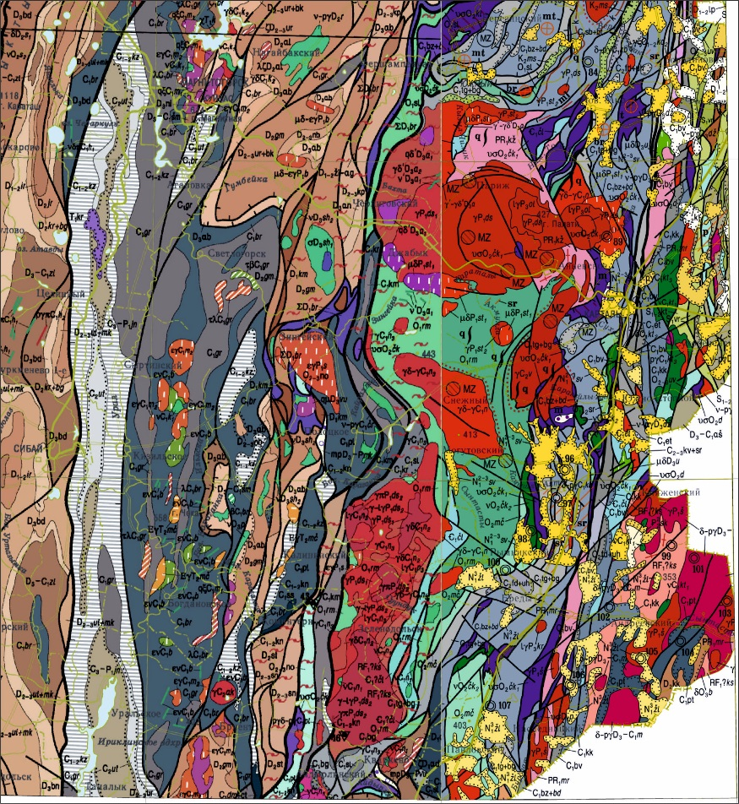
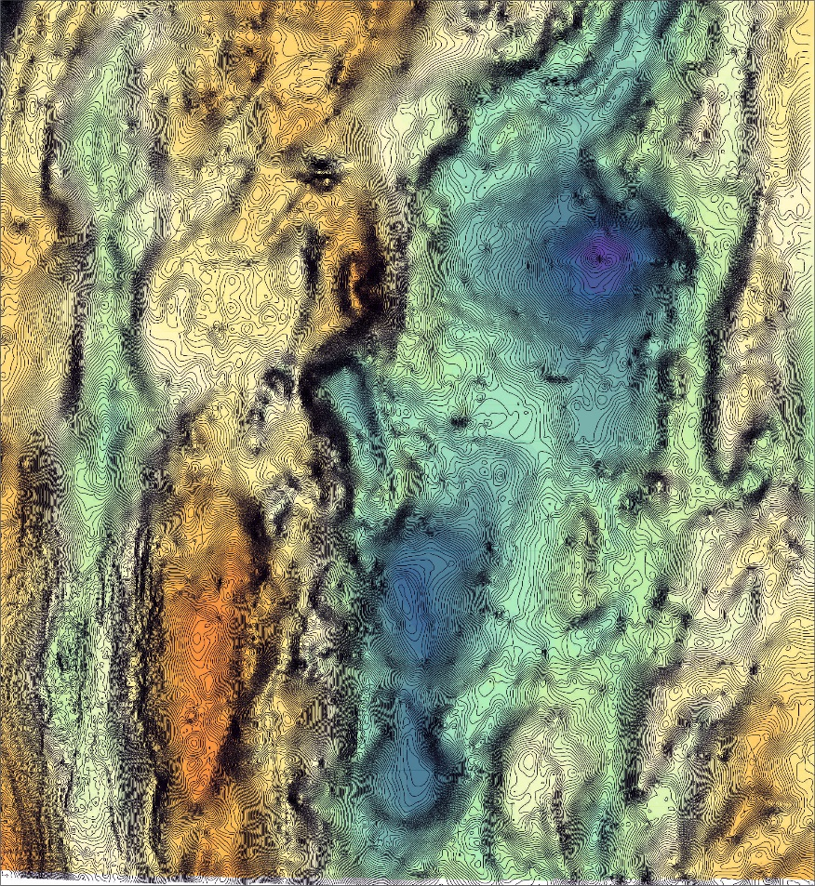
Фрагмент Государственной геологической карты Уральского региона
м-ба 1:1 000 000 (третье поколение) листы N-40-Уфа и N-41-Челябинск
Фрагмент сводной карты аномалий силы тяжести Уральского региона
м-ба 1:1 000 000, построенной с использованием крупномасштабных съемок
(сечение изоаномал 0.5 мГал)
9
9
10
10
11
11
9- Конфигурация шовной
зоны, разделяющей
Магнитогорскую и
Восточно-Уральскую
мегазоны
Восточно-Уральская
мегазона
10- Единый Джабыкский
плутон
11- Два разновозрастых
тела Суундукского
массива

Slide 10
Фрагмент Государственной геологической карты Уральского региона
м-ба 1:1 000 000 (третье поколение) листы N-40-Уфа и N-41-Челябинск
Фрагмент сводной карты аномалий силы тяжести Уральского региона
м-ба 1:1 000 000, построенной с использованием крупномасштабных съемок
(сечение изоаномал 0.5 мГал)
12
12
13
13
14
14
12- Размеры и форма
вулкано-интрузивных
центров (Южно-
Буранский участок)
Магнитогорская
мегазона
13- Блоки древних пород,
тектонически
«встроенные» в
современную
структуру Урала
14- Крупный интрузив
магнитогорской
серии на глубине

Slide 11
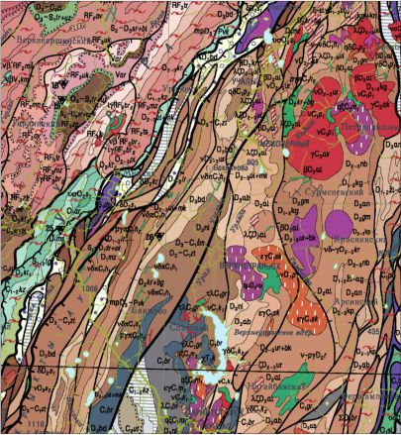
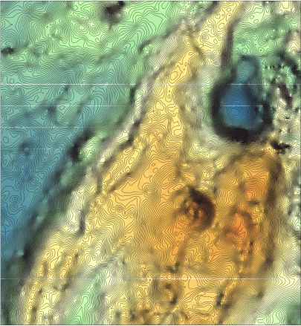
Фрагмент Государственной геологической карты Уральского региона
м-ба 1:1 000 000 (третье поколение) листы N-40-Уфа и N-41-Челябинск
Фрагмент сводной карты аномалий силы тяжести Уральского региона
м-ба 1:1 000 000, построенной с использованием крупномасштабных съемок
(сечение изоаномал 0.5 мГал)
15
15
15- Уточненная граница между
Восточно-Магнитогорской
и Западно-Магнитогорской
зонами
16
Магнитогорская
мегазона
16
16- Щитовые базальтовые
палеовулканы в
Верхнеуральском рудном
районе (с которыми связаны
колчеданные месторождения)
17
17
17- Базальтовый стратовулкан
в Александринском рудном
районе (с которым связано
медно-цинково-колчеданное
месторождение)

Slide 12
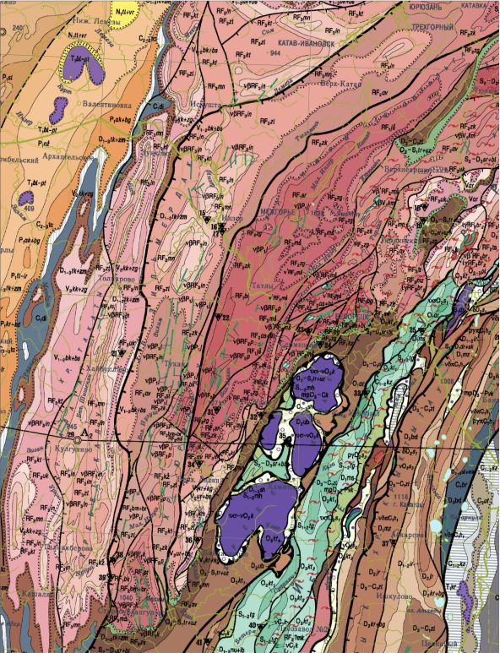
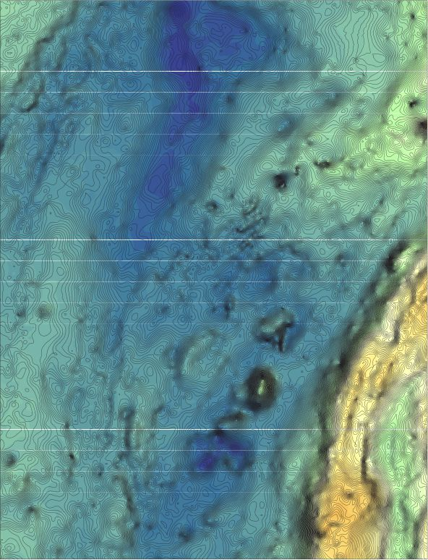
Фрагмент Государственной геологической карты Уральского региона
м-ба 1:1 000 000 (третье поколение) листы N-40-Уфа и N-41-Челябинск
Фрагмент сводной карты аномалий силы тяжести Уральского региона
м-ба 1:1 000 000, построенной с использованием крупномасштабных съемок
(сечение изоаномал 0.5 мГал)
Западный склон Урала и зона
«Главного Уральского Разлома»
18
18
18- Уточненная конфигурация
«мульдообразных» структур
на западном склоне Урала
19- Уточненная морфология и
положение группы
Кракинских аллохтонов
19
19
20- Уточненное строение зоны ГУР,
представленного на поверхности
набором «хаотических» комплексов
шириной от 5 до 40 км
20
20

Slide 13
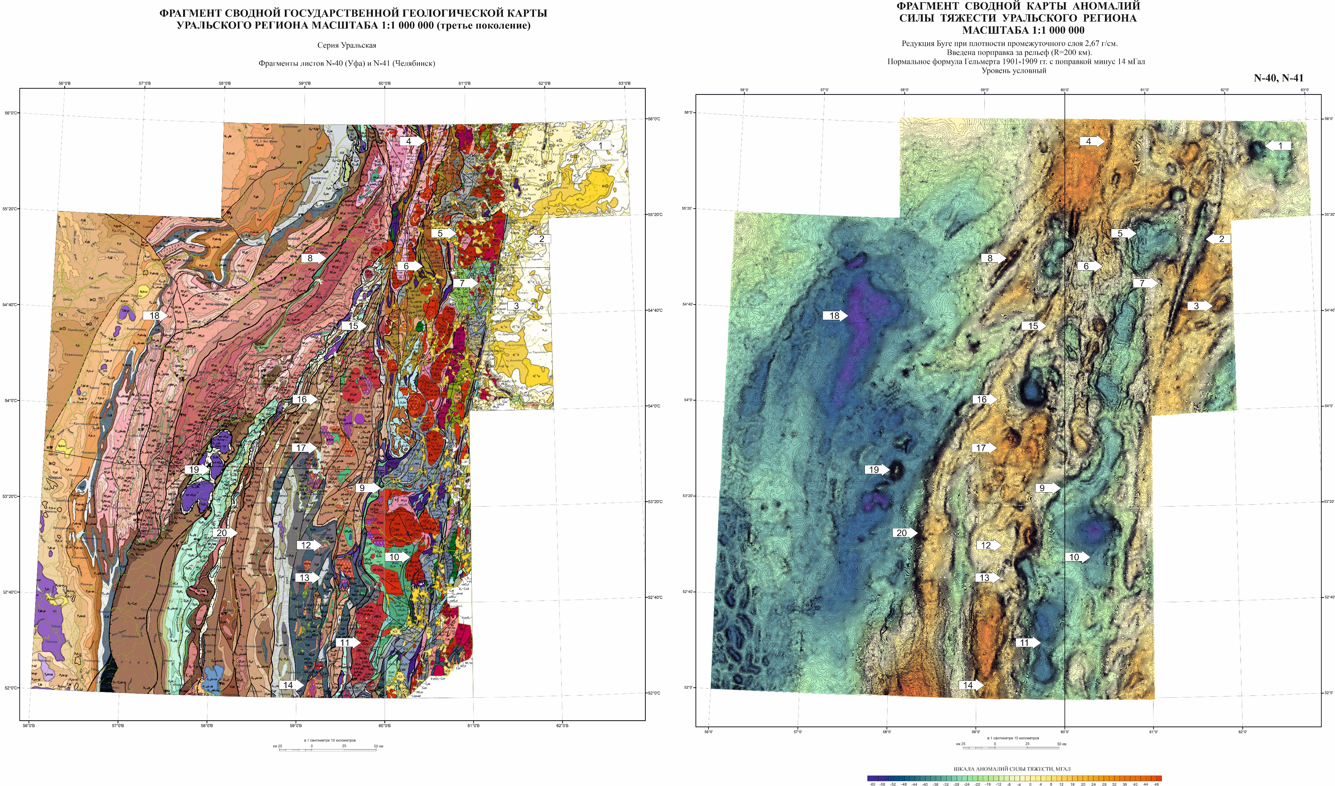

Slide 15


Предложения по дальнейшему использованию крупномасштабных гравиметрических съемок
Использовать карты аномалий силы тяжести Уральского региона м-ба 1:1 000 000, построенные по материалам крупномасштабных съемок, для мониторинга соответствующих листов ГК-1000
Продолжить создание сводных карт аномалий силы тяжести м-бов 1:1 000 000 и 1:200 000 с использованием крупномасштабных съемок в районах планируемого мониторинга ГК-1000 и ГДП-200
Приступить к формированию структурированного массива цифровой геофизической информации, полученной в процессе создания ГФО-200 и ГФО-1000 по результатам геофизических съёмок м-бов 1:50 000 и крупнее

Slide 16
Состояние и перспективы развития Государственного геологического картографирования территории Российской Федерации и ее континентального шельфа (Санкт-Петербург, 18-20 апреля 2023 г.)
Спасибо за внимание!
Т.Н. Сурин, С.Н. Кашубин

